Slide 1
近期工作进展 / simple_molecular_agent
保留骨架的
分子优化智能体
主流程
任务 + 共晶复合物 PDB
系统解析结构 · 组装上下文
Playwright MCP 外部检索
LLM 提出改造思路
系统构建候选并校验
docking + RBFE 计算
LLM 提出改造思路 · 系统与计算工具把关
以真实共晶结构为起点，系统组装结构化上下文，
LLM 提出思路，docking 与 RBFE 结果回写并迭代。
结果回写，更新结构化上下文
输出最佳候选 + 完整审计
黄婉仪 · 2026/9/28
simple_molecular_agent · 从完整共晶复合物出发的闭环分子优化
01
Notes:
封面。系统解析共晶结构，恢复配体分子图、口袋残基与相互作用、合法位点，并把任务、片段库与 Playwright MCP 的一次性外部检索结果组装为结构化上下文；LLM 在该上下文下提出改造思路，系统完成候选构建与化学/几何校验，随后做 docking 与 RBFE 计算，结果回写并更新上下文，驱动下一轮搜索。

Slide 2
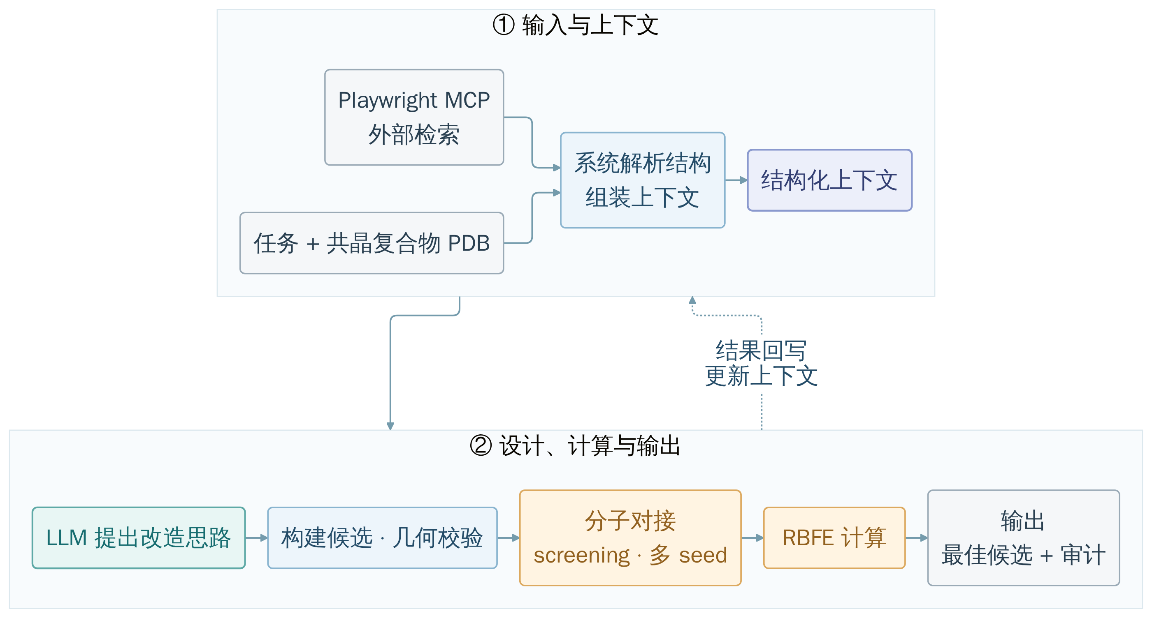
主流程 / MAIN WORKFLOW
从结构化上下文到候选输出
输入 / 结构化上下文
系统：解析、构建与校验
LLM：提出改造思路
计算：docking / RBFE
结构化上下文包含：任务与目标 · 配体分子图 · 口袋与相互作用 · 合法位点 · 片段库 · 外部检索摘要
流程来源：README.md / workflow.mmd；图为 Mermaid 渲染，源文件 assets/ppt_mainflow/mermaid/main_flow.mmd
02
Notes:
本页是整体主流程，只保留关键阶段与一条反馈回路。
输入与上下文：任务与优化目标、完整共晶复合物 PDB、以及可选的 Playwright MCP 一次性外部检索（结构页面、截图与来源）。系统解析 PDB，恢复配体分子图、口袋残基与相互作用、合法位点，并结合片段库组装为结构化上下文；原始坐标与全部片段记录不直接发送给模型，只发送有界摘要。
提出思路：LLM 在结构化上下文下提出改造思路（改哪个位点、接什么片段、依据与风险）。
构建与校验：系统精确执行分子图编辑，完成价态/电荷、碰撞、去重与几何校验。
计算：几何通过者先做 screening docking（多 seed、与参考配体同 seed 配对，并分析相互作用），少量 finalist 再做更高精度的 RBFE 计算。
反馈与输出：docking 与 RBFE 的结果（分数、pose、相互作用、失败原因）回写并更新结构化上下文，驱动 LLM 的下一轮思路；满足停止条件后输出最佳候选与完整审计。

